Slide 1
LA DIVERSITÉ
OU COMMENT CRÉER UNE ENTREPRISE REMARQUABLE
EFQM FORUM
LYON - 22 & 23 OCTOBRE

Slide 2
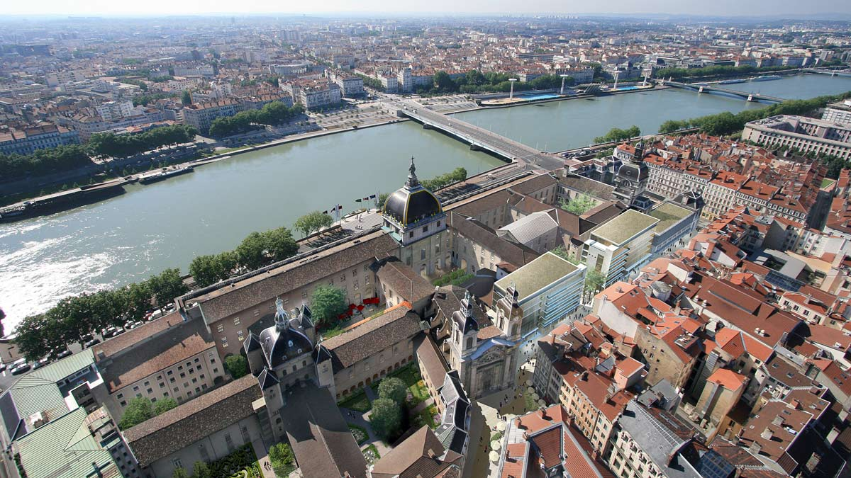
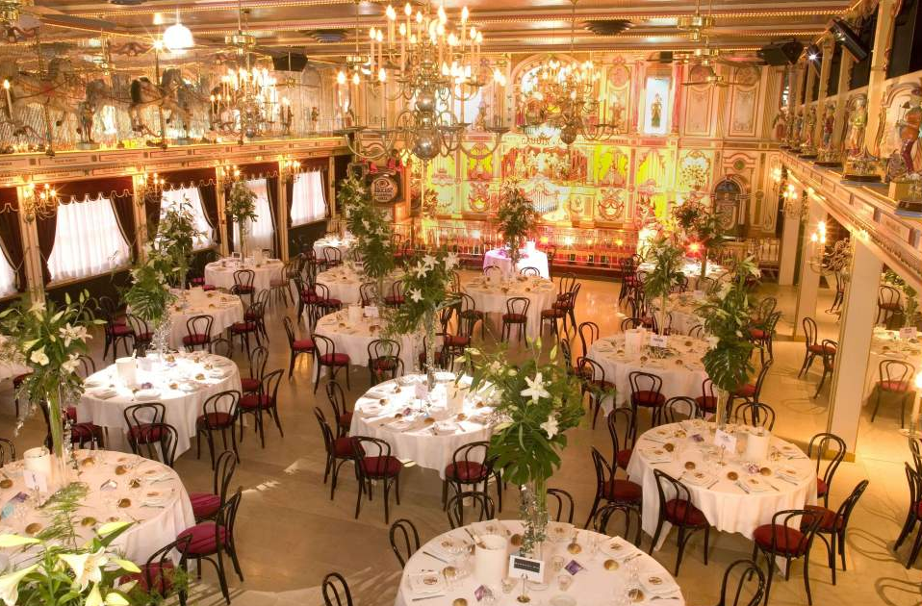
Nous vous accueillerons…
A la Cité de la Gastronomie (Intercontinental Hôtel Dieu) pour le Forum les 22 & 23 octobre
A l’Auberge de Collonge pour le Dîner de Gala le jeudi 22 octobre

Slide 3
Les Intervenants
Matthew Syed – Auteur du livre of “Rebel Ideas: The Power of Diverse Thinking”
Caroline Criado Perez – Auteur du livre “Invisible Women: exposing data bias in a world designed for men”
Julian Birkenshaw – Les écosystèmes et les opportunités ou challenges qu’ils offrent aux entreprises
Gillian Brooks – L’effet d’Influence - Négocier les nuances de la communication par genre humain
Guillaume Soenen – Titulaire de la chaire APICIL Santé et Performance au Travail

Slide 4
EFQM Forum
Pour plus d’information
www.efqmforum.org
Les inscriptions ouvrent début avril

Slide 5
Innovation Challenges
Diversity, Inclusion & Gender Balance
Circular Economy
How to comply to the UNSDGs

